Slide 1
UCL – Uma Linguagem de Comunicação para agentes de software
Orientado : Carlos Alberto Estombelo Montesco
cestombe@icmc.sc.usp.br
Orientador: Prof.Dr. Dilvan de Abreu Moreira
Dilvan@icmc.sc.usp.br
USP – São Carlos
Novembro 2001

Slide 2
Tópicos
Introdução
  Motivação
  Objetivos
Comunicação entre agentes de software.
Ontologias para agentes de software
Recursos para a comunicação
Linguagem UCL (Universal Communication Language)
Um enconverter-deconverter UCL
Conclusão

Slide 3
Agente de Software (AS)
Um AS pode ser utilizado para facilitar a criação de software capazes de interagir (Moreira & Walczowski, 1997).
  Trocar informações e serviços com outros programas.
  Dessa forma resolver problemas complexos

Slide 4
1. Introdução
Motivação
    Proposta de agentes: eficazes quando trabalham em grupo (cooperação e divisão de trabalho)
    Cooperação ------------> Comunicação
    Pequena sociedade ---> linguagem comum
    Labirinto
      Trocar informações
      Consultar
      Responder
      Aceitar petições e propostas
      Compartilhar experiência
    Linguagem de comunicação entre agentes (Agent Communication Language - ACL)

Slide 5
1. Introdução
Objetivos
    Especificação de uma nova linguagem UCL – Universal Communication Language
      Descrição da estrutura das mensagens
      Modelo semântico
      Interação entre agentes
    Explorar tentativas de classificar e estruturar conceitos e suas relações dentro de un domínio (compartilhamento e reúso).
    Fácil integração à Internet.

Slide 6
Tópicos
Introdução
Comunicação entre agentes de software.
  Agente de software e suas Características
  Princípios para comunicação entre agentes
  Outras linguagens (comparação)
Ontologias para agentes de software
Recursos para a comunicação
Linguagem UCL (Universal Communication Language)
Um enconverter-deconverter UCL
Conclusão

Slide 7
2. Comunicação entre agentes de software.
Agente de software e suas Características
  Um AS pode ser utilizado para facilitar a criação de software capazes de interagir (Moreira & Walczowski, 1997).
    Trocar informações e serviços com outros programas.
    Dessa forma resolver problemas complexos
  Características de um AS (Franklin & Graesser, 1996):
    Autonomia
    Capacidade social (cooperação e divisão do trabalho)
    Pró-atividade
    Reatividade
    Mobilidade

Slide 8
2. Comunicação entre agentes de software.
Princípios para comunicação entre agentes
  Na busca por uma ACL ---> fundamentos teóricos (princípios) para que os agentes possam interagir (ambiente)
  ACL evoluiu em torno de vários princípios (Mamadou, 2000) :
    Heterogeneidade
    Cooperação e coordenação
    Separação (conteúdo, estrutura, mecanismo de Trans.)
    Interoperabilidade
    Transparência
    Escalabilidade e estensibilidade
    Desempenho

Slide 9
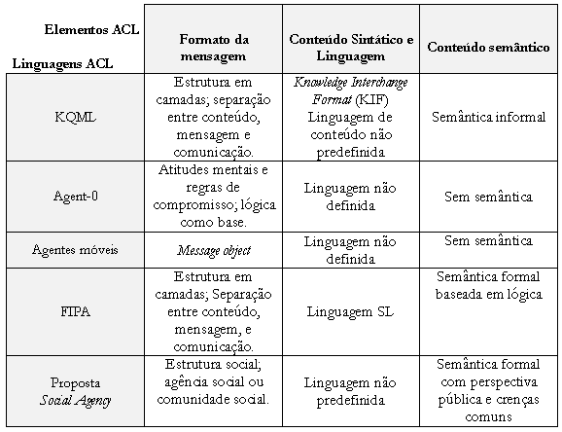
2. Comunicação entre agentes de software.
Outras linguagens (comparação)

Slide 10
2. Comunicação entre agentes de software.
Outras linguagens (comparação)
  Assuntos teóricos e práticos
    Consenso sobre a semântica
    Compartilhamento de informação e o conteúdo da linguagem são importantes
    Suporte a verdadeira heterogeneidade
    Gerenciamento da conversação

Slide 11
Tópicos
Introdução
Comunicação entre agentes de software.
Ontologias para agentes de software
  Definição de ontologia e características
  Usos de ontologias
  Uso de ontologias como Inter-língua
Recursos para a comunicação
Linguagem UCL (Universal Communication Language)
Um enconverter-deconverter UCL
Conclusão

Slide 12
3. Ontologias para agentes de software.
Definição de ontologia
  Termo usado para se referir ao senso comum de algum domínio de conhecimento de interesse.
  Uma ontologia vincula ou inclui algum tipo de “visão geral” referente a um domínio de conhecimento.
    Conceitos
    Definições dos conceitos
    Inter-relações entre estes conceitos
  Conceitualização (conceptualisation)

Slide 13
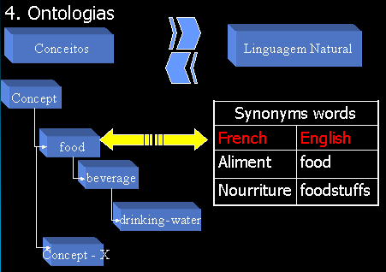
3. Ontologias para agentes de software.
Definição de ontologia [... continuação]

Slide 14
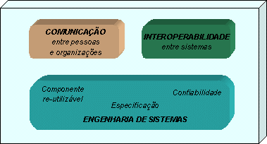
3. Ontologias para agentes de software.
Características de uma ontologia
  Altamente informal
  Semi-informal
  Semiformal
  Rigorosamente formal
Usos de ontologias

Slide 15
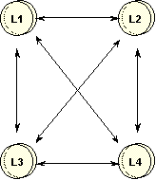
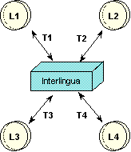
3. Ontologias para agentes de software.
Usos de ontologias como Inter-língua
  Para facilitar a interoperabilidade, ontologias devem ser usadas para suportar a tradução entre diferentes linguagens e representações
  “n” linguagens são requeridas:
  O(n²) traduções O(n) traduções

Slide 16
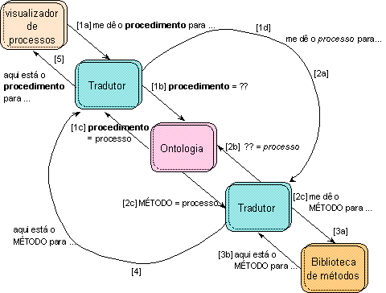
3. Ontologias para agentes de software.
Usos de ontologias como Inter-língua

Slide 17
Tópicos
Introdução
Comunicação entre agentes de software.
Ontologias para agentes de software
Recursos para a comunicação
  A linguagem UNL (Universal Networking Language)
  A meta-linguagem XML (Extensible Markup Language)
  Representação em linguagem natural (ThoughtTreasure)
Linguagem UCL (Universal Communication Language)
Um enconverter-deconverter UCL
Conclusão

Slide 18
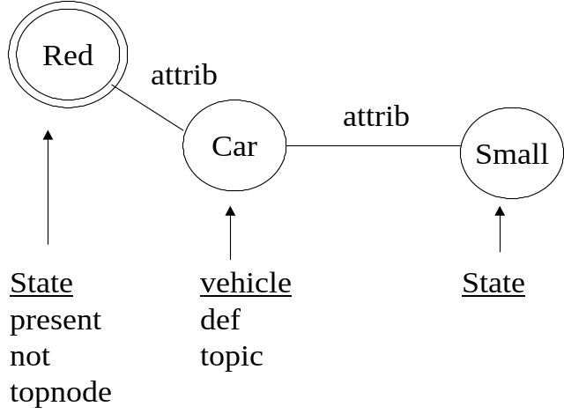
4. Recursos para a comunicação.
A linguagem UNL (Universal Networking Language)
  Projeto sediada em Tóquio
  Linguagem formal : representa semanticamente sentenças da linguagem natural (conceitos).
  Sentença : representação rigorosa ou geral (Ontologia).
Componentes da UNL
  UW (Universal Words) (conceitos)
  RL (Relation Label)
  AL (Atributte Label)
‘The small car is not red’

Slide 19
4. Recursos para a comunicação.
A meta-linguagem XML (Extensible Markup Language)
  XML (como forma simplificada) é baseada em SGML (Standard Generalized Markup Language).
  Documentos que separam o conteúdo da apresentação.
  Meta-linguagem : permite criar outras linguagens (DTD)
  Considerado padrão na Internet.
Representação em linguagem natural (ThoughtTreasure)
  Ferramenta de processamento de linguagem natural (open source) (Mueller, 1998)
  Baseado em ontologia: 25 000 conceitos organizados hierarquicamente

Slide 20
4. Recursos para a comunicação.
Representação em linguagem natural (ThoughtTreasure) [...Continuação]
  Disponibiliza uma API (Application Programming Interface) para o aceso a sua ontologia.
  Baseado em uma ontologia: 25 000 conceitos organizados hierarquicamente

Slide 21
Tópicos
Introdução
Comunicação entre agentes de software.
Ontologias para agentes de software
Recursos para a comunicação
Linguagem UCL (Universal Communication Language)
  Abordagem da linguagem
  Metodologia utilizada
  Especificação da linguagem
Um enconverter-deconverter UCL
Conclusão

Slide 22
5. Linguagem UCL (Universal Communication Language).
Visa estabelecer uma comunicação de alto nível envolvendo agentes com sentenças (mensagens) que representem de forma apropriada o domínio de conhecimento.
Abordagem da linguagem
  Via Internet: entre agentes de software, e entre pessoas e agentes de software
  Via linguagem script: entre um programador e um agente de software.
  UCL baseada nos conceitos da UNL → adaptados para serem usados em um ambiente XML.

Slide 23
5. Linguagem UCL (Universal Communication Language).
Metodologia utilizada
  Definição da linguagem (Especificação)
    UW (Universal Words) → conceitos
    Rótulo de relação → relação entre UW
    Rótulo de atributo→ informação adicional
  Implementação do protótipo
    Parser para a UCL
    Meta-linguagem XML
    Gramática → DTD (Document Type Definition)
    Criação de uma interface
      Usa a linguagem UCL
      Ontologia ThoughtTreasure

Slide 24
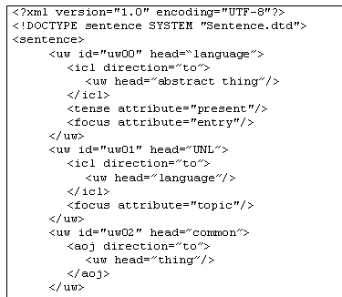
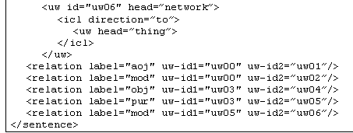
5. Linguagem UCL (Universal Communication Language).
Especificação da linguagem
“UNL is a common language that would be used for network communications”
…
…

Slide 25
Tópicos
Introdução
Comunicação entre agentes de software.
Ontologias para agentes de software
Recursos para a comunicação
Linguagem UCL (Universal Communication Language)
Um enconverter-deconverter UCL
  Classes e Interface do protótipo
  Diagrama de seqüência de eventos
  Arquitetura de um sistema de comunicação usando UCL
Conclusão

Slide 26
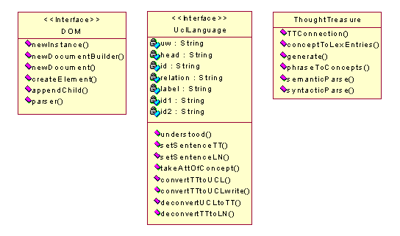
6. Um enconverter-deconverter UCL.
Classes e Interface do protótipo.

Slide 27
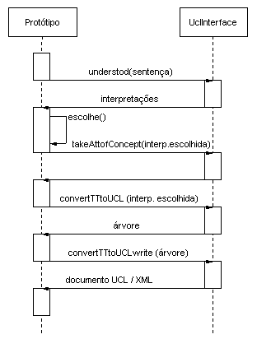
6. Um enconverter-deconverter UCL.
Diagrama de seqüência de eventos.

Slide 28
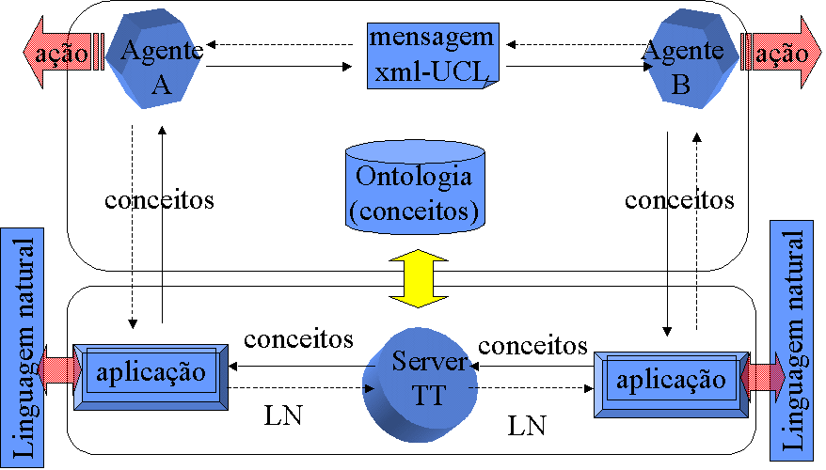
6. Um enconverter-deconverter UCL.
Arquitetura de um sistema de comunicação usando UCL.

Slide 29
Tópicos
Introdução
Comunicação entre agentes de software.
Ontologias para agentes de software
Recursos para a comunicação
Linguagem UCL (Universal Communication Language)
Um enconverter-deconverter UCL
Conclusão

Slide 30
7. Conclusão.
Decisões de Projeto
  Baseado UNL → preservar poder representativo
  Utilização de XML → Internet
  Outras Ontologias → WordNet, Cyc, TT (API)
  Ontologias → representar domínio (ThoughtTreasure )
  ThoughtTreasure → atributos para representar linguagem natural (API TT)
Contribuções
  Especificação de uma linguagem, a UCL.
    Semântica nas mensagens
    Protótipo facilita representação de sentenças em linguagem natural (restrita) em UCL
  Ontologias para reduzir confusões conceituais e terminológicas
    Ontologias na linguagem auxilia na Interoperablidade

Slide 31
7. Conclusão.
Contribuções [...continuação]
  O Protótipo enconverter-deconverter → ferramenta para experimentação e teste da proposta de linguagem apresentada (disponível GPL - GNU Public License)
Trabalhos futuros
  Implementar um interpretador da linguagem UCL para agentes de software (scrpting)
  O protótipo enconverter-deconverter pode ser melhorado para se tornar uma ferramenta para comunicação entre pessoas de línguas diferentes (disponibilidade material UNL ou soluções próprias)

Slide 32
Publicações.
Internacional
MONTESCO. C.A.E.; MOREIRA. D.A. Un Lenguaje de comunicación para Agentes en la Internet basado en Ontologias. V Congreso Internacional - Sudamericano de Ingeniería de Sistemas e Informática. Area de Inteligencia Artificial. Arequipa - Perú. 07 - 12 Octubre, 2001. (Portuguese)

Slide 33
UCL – Uma Linguagem de Comunicação para agentes de software
MAIS INFORMAÇÃO...
Orientado : Carlos Alberto Estombelo Montesco
cestombe@icmc.sc.usp.br
Orientador: Prof.Dr. Dilvan de Abreu Moreira
Dilvan@icmc.sc.usp.br
http://java.icmc.sc.usp.br
USP – São Carlos
Novembro 2001

